Slide 1

Bem-vindos à Oficina de Formação sobre o Preservativo Feminino FC2
the female health company

Slide 2
Objectivos da Formação sobre o Preservativo Feminino FC2
No final da oficina, espera-se que os participantes:
Sejam capazes de discutir, demonstrar e promover o FC2 com competência e confiança.
Tenham conhecimentos sobre como o preservativo feminino FC2 é usado para evitar a gravidez indesejada e a propagação de Infecções de Transmissão Sexual (ITSs), incluindo o HIV.
Possam demonstrar a inserção e o uso adequado do FC2.
Sejam capazes de fornecer informações exactas sobre o uso do FC2.
Tenham desenvolvido uma atitude positiva sobre o FC2.

Slide 3
Conteúdo da oficina (1)
Módulo 1: Resumo da oficina e primeiro encontro.
Boas-vindas
Regras básicas
Primeiro encontro
O que eu realmente acho?
Módulo 2: Resumo da epidemia do HIV e da saúde reprodutiva e sexual.
Introdução aos métodos de prevenção que fornecem dupla protecção.

Slide 4
Conteúdo da oficina (2)
Módulo 3: FC2 por que? Que? Como?
Introdução ao preservativo feminino FC2.
Anatomia feminina e o FC2.
O uso do FC2.
A prática da inserção.
Potenciais problemas e como corrigi-los.
Módulo 4: Falar com os clientes.
Mensagens promocionais.
Competências educativas.

Slide 5
Objectivos de aprendizagem Módulo 1
Resumo da oficina e primeiro encontro
No final deste Módulo, os participantes serão capazes de:
Descrever os objectivos da oficina.
Explorar noções pessoais, sentimentos e valores no que diz respeito ao preservativo feminino.
Descrever como essas noções, sentimentos e valores podem afectar a promoção do FC2.

Slide 6
Objectivos de aprendizagem
Módulo 2 Resumo do HIV e da SSR
No final deste Módulo, os participantes serão capazes de:
Resumir as estatísticas nacionais e/ou locais de ITSs, HIV e gravidez indesejada.

Slide 7
Objectivos de aprendizagem
Módulo 3 FC2 por que? Que? Como?
No final desta sessão, os participantes serão capazes de:
Enumerar quem pode usar o FC2.
Enumerar os benefícios do FC2.
Descrever a anatomia feminina e fisiologia importante e como se relaciona com a inserção do FC2.
Explicar e demonstrar o uso correcto do FC2.

Slide 8
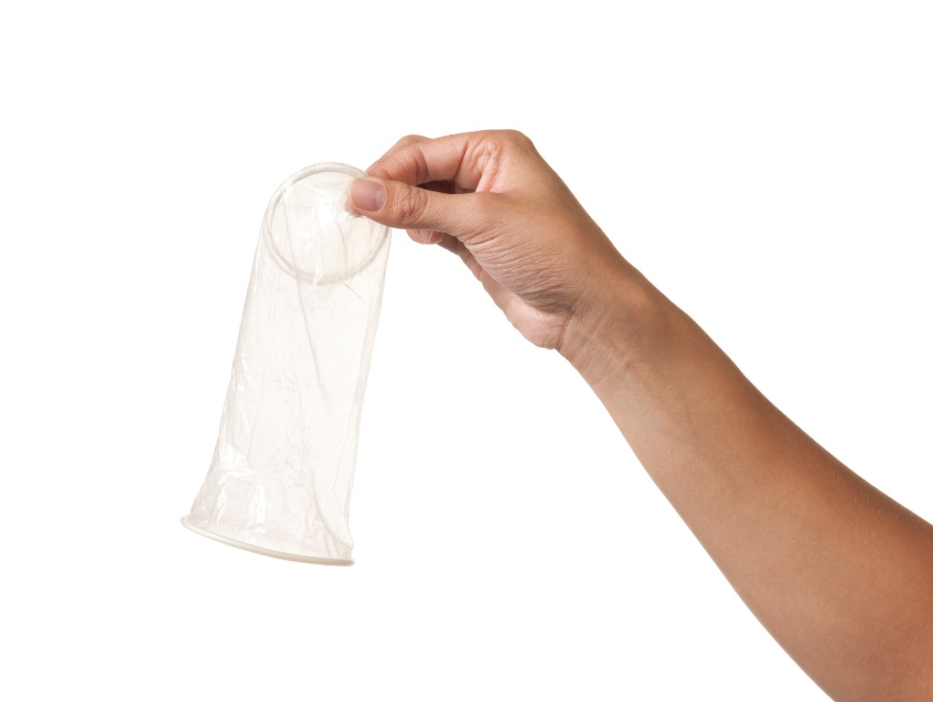
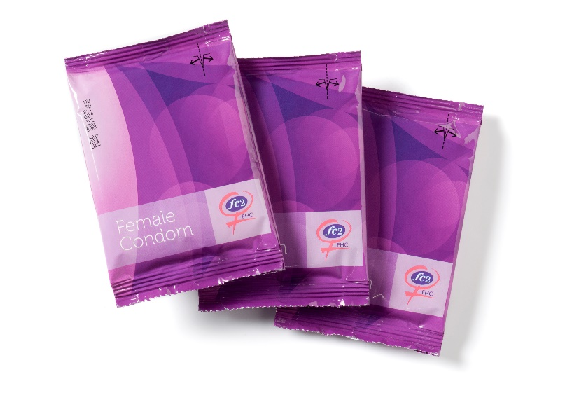
FC2 - Aparência

Slide 9
O que é o preservativo feminino FC2?
O FC2 é uma bolsa forte macia de nitrilo de 17 cm (6,5 polegadas - o mesmo que o preservativo masculino) de comprimento. O nitrilo polímero (não-látex) é fino e forte, e ajusta-se à temperatura do corpo.
O FC2 pode ser inserido antes do acto sexual, porque é usado pela mulher, e o homem não precisa de ter uma erecção.
O FC2 não pode ser utilizado simultaneamente com um preservativo masculino.
O FC2 contém um lubrificante à base de silicone no interior do preservativo, mas é possível usar lubrificação adicional para prazer adicional. O FC2 não contém espermicida.

Slide 10
Como funciona o FC2 (1)
O FC2 tem uma argola flexível na extremidade fechada da bolsa com uma argola ligeiramente maior na extremidade aberta.
Na extremidade fechada da bolsa, a argola flexível é inserida na vagina para manter o preservativo feminino no lugar.
Na extremidade aberta da bolsa, a argola permanece fora da vulva, na entrada da vagina.

Slide 11
Como funciona o FC2 (2)
A argola externa:
Actua como guia durante a penetração do pénis.
Impede que a bolsa se contraia dentro da vagina.
Cobre os órgãos genitais da mulher e a base do pénis, oferecendo maior protecção contra a transmissão de ITSs.

Slide 12
Por que o FC2 é importante?
Os preservativos femininos evitam a gravidez indesejada e as ITSs, incluindo o HIV, revestindo o interior da vagina, impedindo o contato entre as peles dos parceiros.
Recebem pré-cum e sémen quando o homem ejacula, evitando que o esperma entre na vagina e, portanto, evitando a gravidez indesejada e reduzindo o risco de ITSs.
Existem opções para que as mulheres possam ter sexo mais protegido e diminuam a transmissão de ITSs e a gravidez indesejada. Os agentes de saúde desempenham um papel importante na apresentação de todas as opções de protecção aos seus clientes.

Slide 13
Quem pode usar o FC2?
Todos os homens e mulheres que querem evitar a gravidez indesejada e se proteger contra as ITSs, incluindo o HIV.
Mulheres e homens que não querem usar o preservativo masculino.
Pessoas alérgicas/sensíveis ao látex.
Pessoas HIV positivo.
Mulheres que estão a menstruar.
Mulheres que recentemente deram à luz.
Mulheres que têm o útero retrovertido.
Mulheres que tiveram uma histerectomia.
Mulheres na (pré e pós) menopausa.

Slide 14
Vantagens do FC2 (1)
Previne a gravidez indesejada, as ITSs e a infecção HIV.
Proporciona prazer para homens e mulheres (argolas de duplo prazer).
As mulheres e os homens podem iniciar o uso.
Facilita a comunicação, proporciona a confiança e a assertividade das mulheres.
É mais uma opção para mulheres e homens.
A lubrificação faz o sexo mais prazeroso para mulheres na (pré e pós) menopausa.

Slide 15
Vantagens do FC2 (2)
Pode ser inserido de antemão e não precisa ser removido imediatamente.
Uma opção para homens e mulheres que são alérgicos ao látex.
Pode ser usado durante a menstruação.
Cobre uma parte dos órgãos genitais externos das mulheres, aumentando a área protegida.
A mulher pode urinar com o preservativo na vagina.

Slide 16
Qual é a eficácia do FC2?
Mais de 17 anos de estudos mostraram que o preservativo feminino é uma barreira efectiva contra muitas ITSs comuns, incluindo o HIV.
Estima-se que o uso correcto e consistente do preservativo feminino por um ano com um parceiro HIV+, pode reduzir o risco duma mulher adquirir o HIV em 90%.
Estudos internacionais e nos Estados Unidos mostraram que a prevalência de ITSs diminui e a taxa de actos sexuais protegidos aumenta, quando o preservativo feminino está disponível juntamente com o preservativo masculino.

Slide 17
Aprovações regulamentares do FC2
Em Março de 2009, o FC2 foi aprovado pelo U.S. FDA (Administração de Alimentos e Medicamentos dos Estados Unidos).
Em 2006, a OMS julgou o FC2 aceitável para ser comprado pelas agências da ONU.
Em 2005, o FC2 recebeu a marca CE na Europa.
Registado em aproximadamente 120 países.

Slide 18
Preocupações sobre o FC2
Será que vai doer durante o sexo?
Será que vai ficar perdido dentro de mim?
Serei capaz de tirá-lo?
Não é grande demais para a minha vagina?
A argola externa não dói?
É pequeno demais para o pénis do meu parceiro?

Slide 19
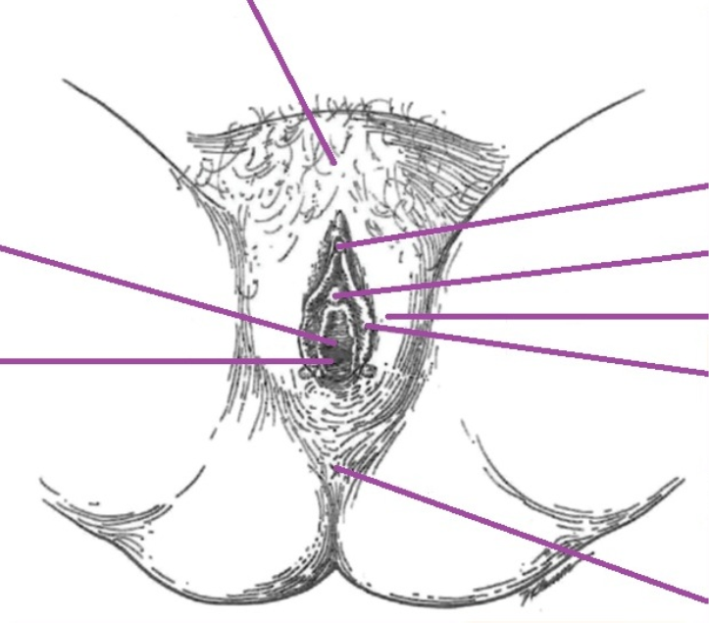
Órgãos reprodutores femininos externos
Mons púbis (monte de Vénus)
Clítoris
Abertura vaginal
Abertura urinária
Lábios maiores
Hímen Lábios menores
Ânus

Slide 20
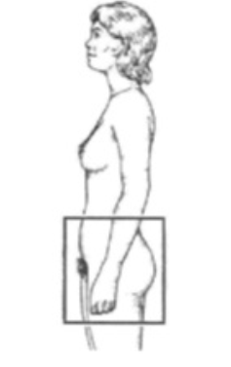
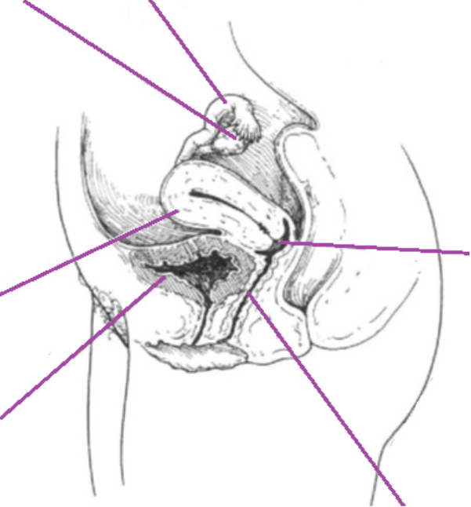
Órgãos reprodutores femininos internos
Ovário Trompa de Falópio
Abertura cervical
Útero
Bexiga
Vagina

Slide 21
Antes de abrir a embalagem e retirar o FC2

Slide 22
Inserção do FC2 (1)

Slide 23
Inserção do FC2 (2)

Slide 24
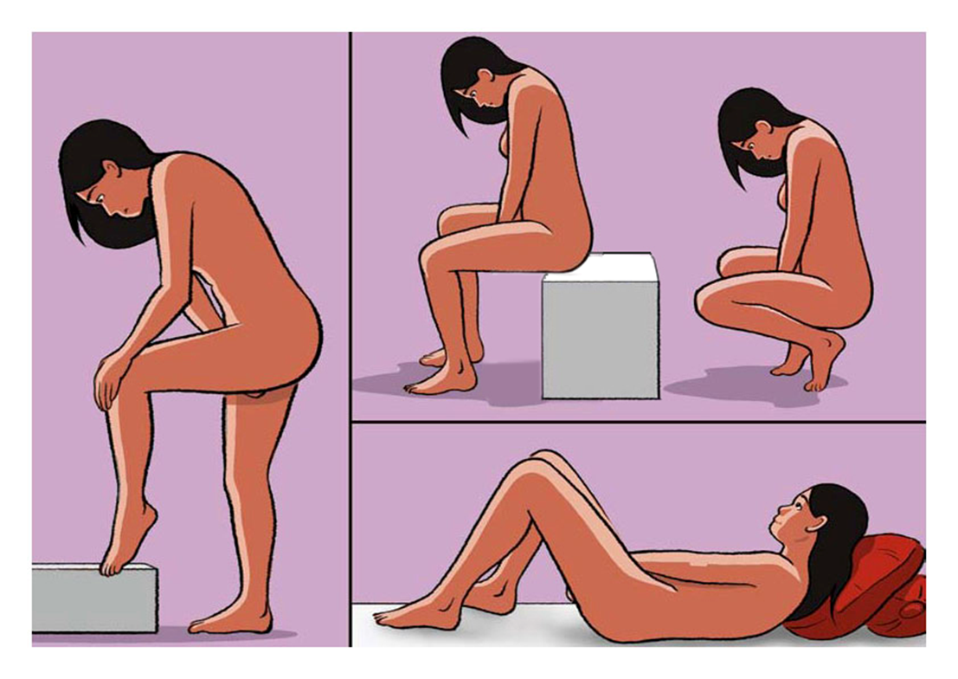
Inserção do FC2 (3)

Slide 25
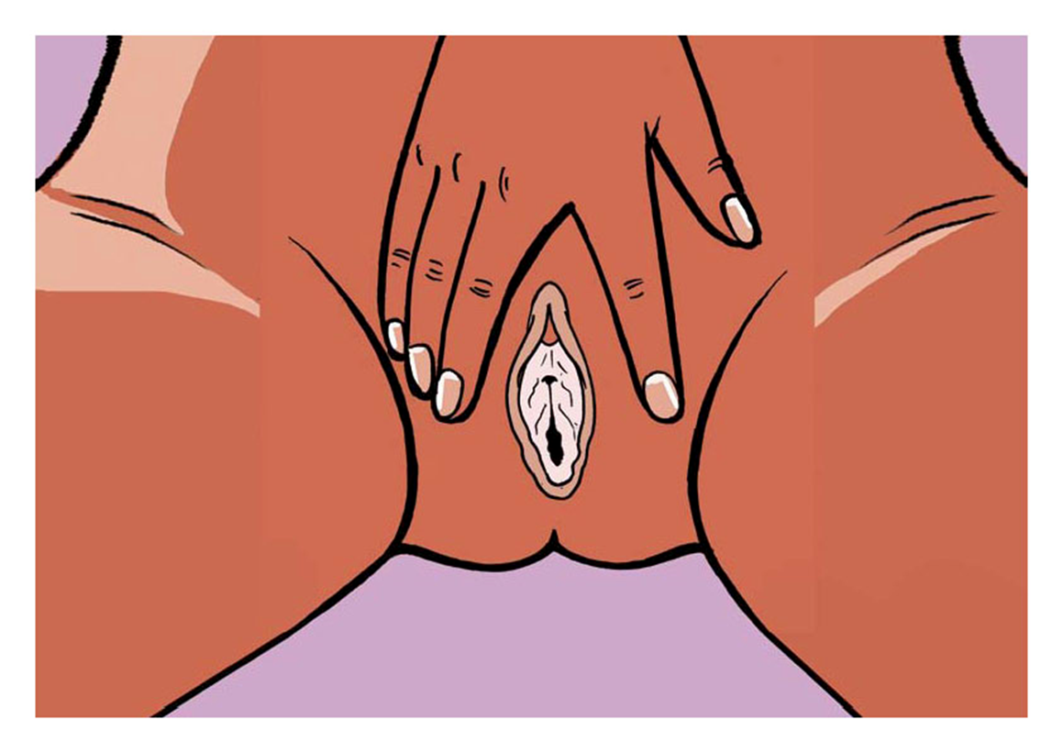
Inserção do FC2 (4)

Slide 26

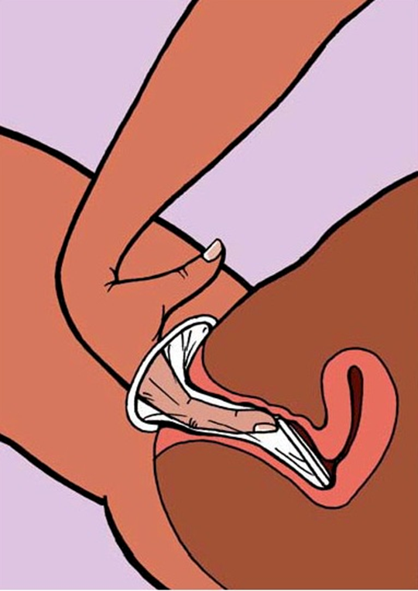
Inserção do FC2 (5)

Slide 27
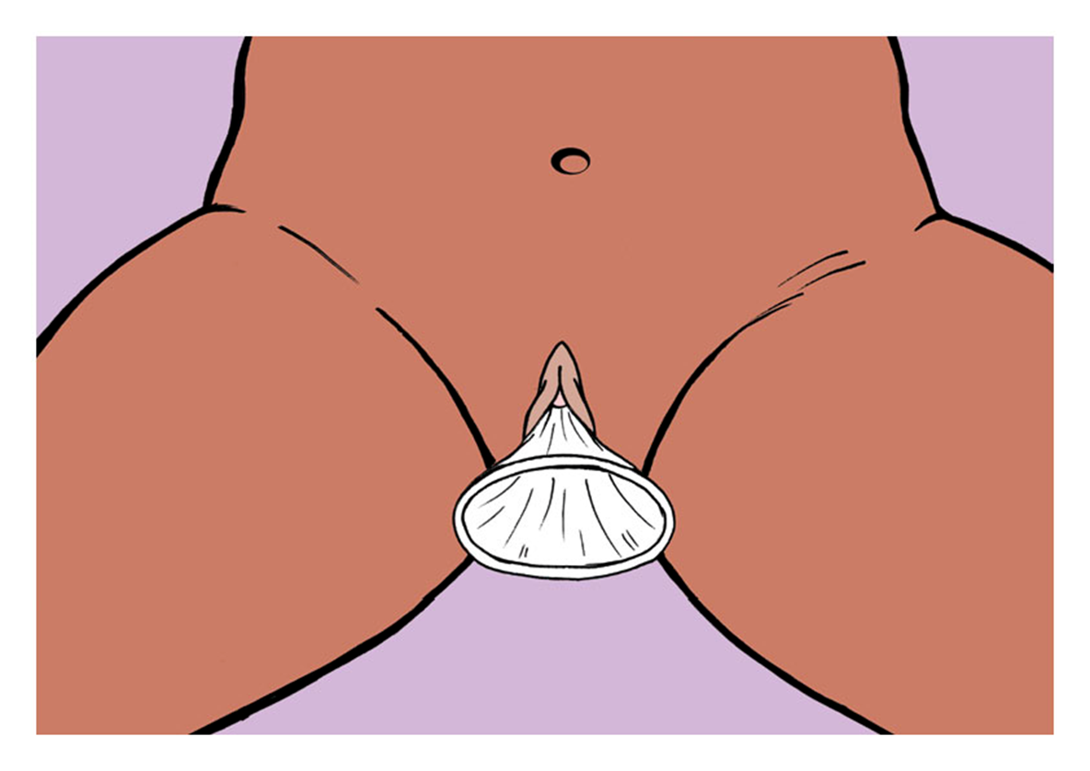
Inserção do FC2 (6)

Slide 28
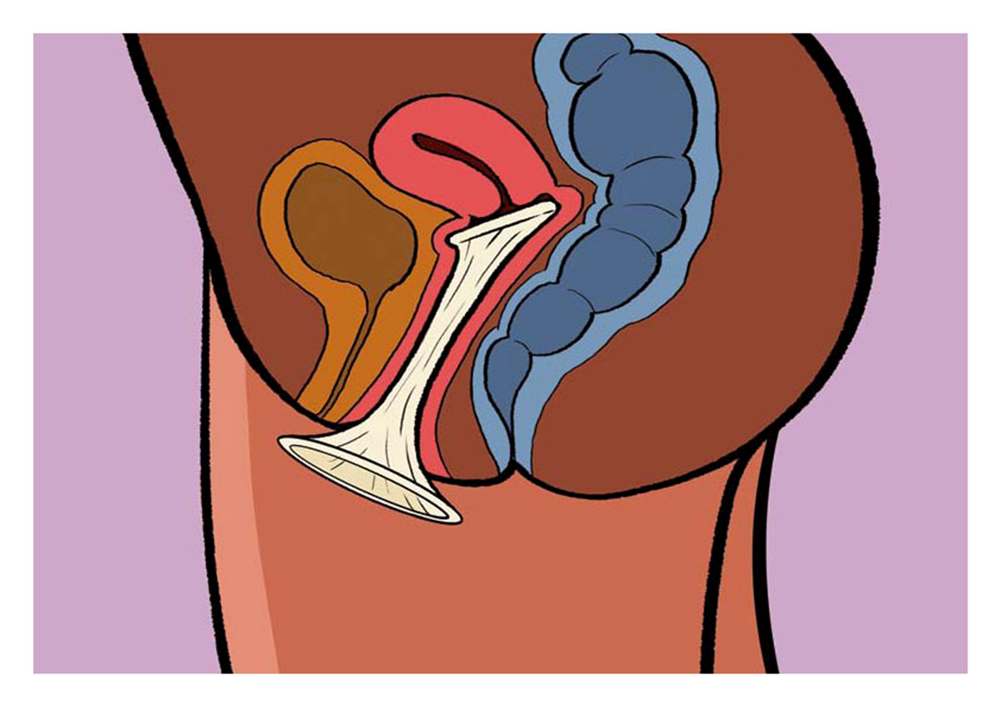
Inserção do FC2 (7)

Slide 29
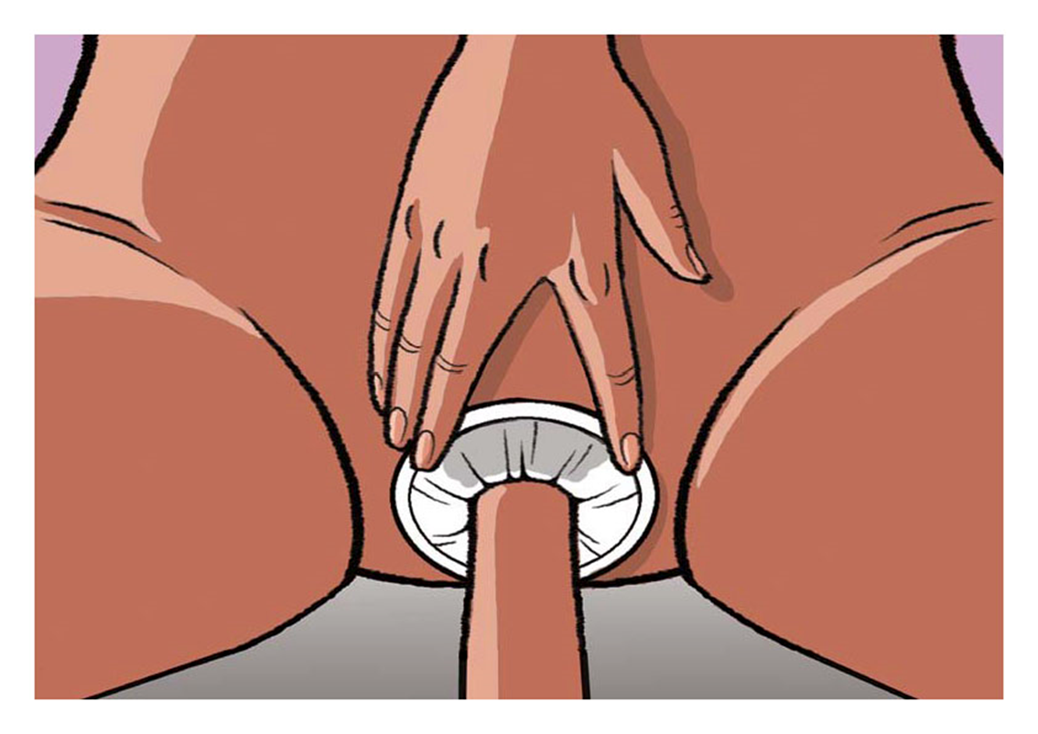
O FC2 durante o acto sexual

Slide 30
O FC2 depois do uso

Slide 31
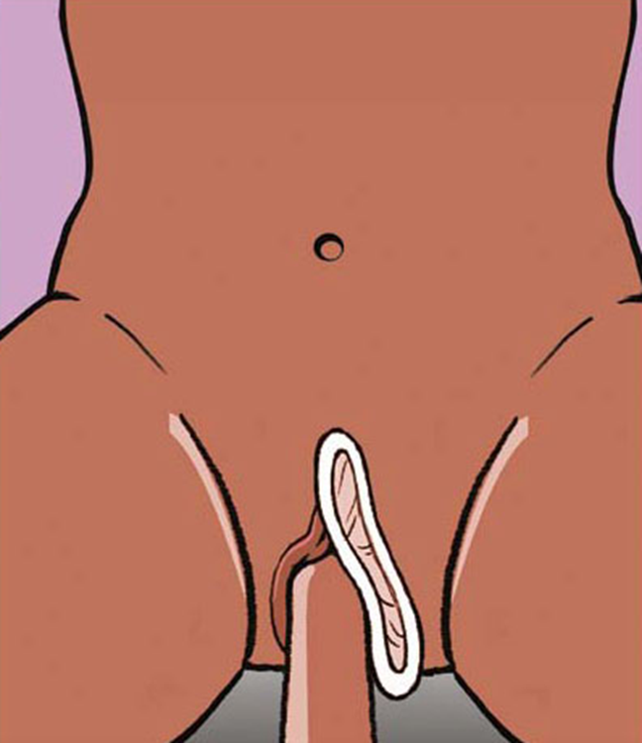
Problemas com o FC2 (1)

Slide 32
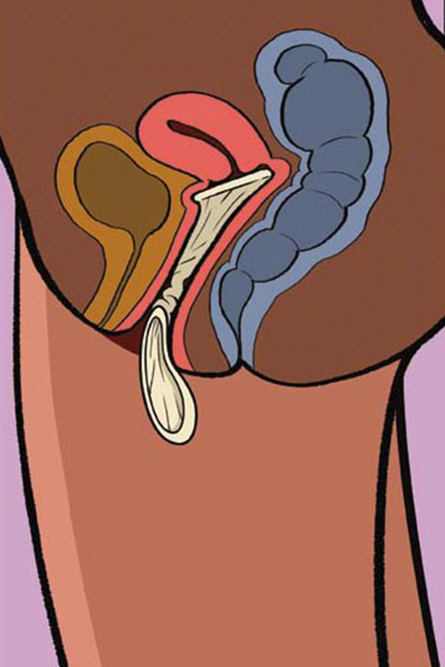
Problemas com o FC2 (2)

Slide 33
Objectivos de aprendizagem Módulo 4 Falar com os clientes
No final deste Módulo, os participantes serão capazes de:
Resumir as mensagens promocionais do FC2.
Revisar as lições aprendidas durante a oficina.

